Slide 1

Республиканский конкурс средств массовой информации и блогеров по финансовой грамотности
«Про деньги – просто»
Направление практики: Специальные проекты со СМИ, блогерами и в социальных сетях
Наименование субъекта: Республика Башкортостан
Автор практики: Отделение – Национальный банк по Республике Башкортостан Уральского главного управления Центрального банка Российской Федерации (Банка России),
Шарафутдинова Альфия Саматовна
+7 347 279 64 48, +7 903 352 33 27, SharafutdinovaAS@cbr.ru

Slide 2
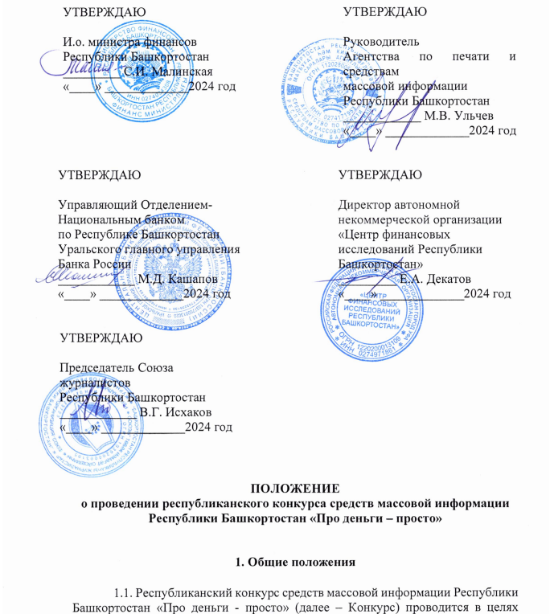





Описание практики
Организаторы конкурса:
Агентство по печати и средствам массовой информации Республики Башкортостан
Министерство финансов Республики Башкортостан
Отделение – Национальный банк по Республике Башкортостан Банка России
АНО «Центр финансовых исследований Республики Башкортостан»
Союз журналистов Республики Башкортостан
Конкурс в Республике Башкортостан проводится ежегодно с 2022 года.
Его цель – привлечь внимание общественности к актуальным вопросам финансовой грамотности и профилактике мошенничества

Slide 3
Описание практики
На конкурс принимаются материалы, опубликованные и вышедшие в эфир в отчетном году
Участвуют журналисты всех представленных в республике СМИ: телевидение, радио, интернет-ресурсы, печатные издания, а также группы в социальных сетях, блогеры и авторы телеграмм-каналов
с количеством подписчиков от 1 тыс. человек
Конкурс проводится по 6 номинациям, в каждой из которых определены три победителя
Конкурсные материалы должны соответствовать критериям конкурса, рекламные материалы и научные статьи не допускаются

Slide 4
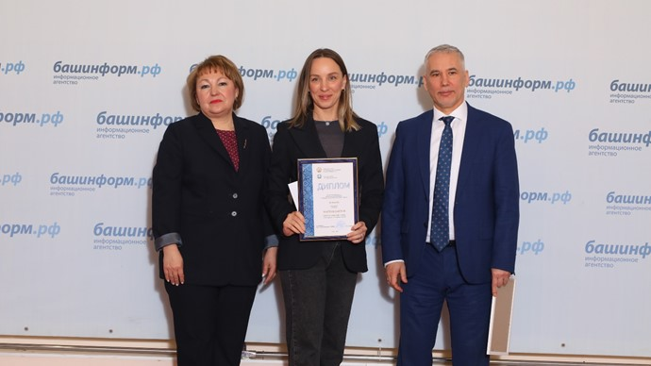
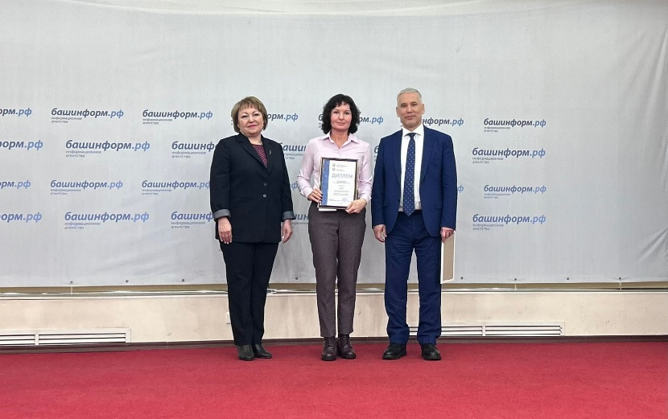
Номинации конкурса
Аналитика
Новости
Интервью
Лайфхак
История
Инфографика
Темы конкурсных работ:
Финансовые услуги и инструменты
Мошенничество на финансовых рынках, кибербезопасность
Страхование
Распоряжение личным и семейным бюджетом
Инвестиции
Цифровизация финансового рынка, инновационные сервисы;
Защита прав потребителей финансовых услуг
Наличное денежное обращение
Налоги
Пенсии
Повышение финансовой грамотности самозанятых и представителей МСП

Slide 5

Достигнутые результаты
Увеличение количества участников конкурса ежегодно
(в 2022 г. – 39 заявок, в 2023 г. – 47, в 2024 г. – 80)
Повышение качества журналистских и блогерских работ
Препятствий для тиражирования практики
в субъектах Российской Федерации не имеется
Стимулирование освещения темы финансовой грамотности
Расширение направлений финансовой грамотности, освещаемых в СМИ и соцмедиа

